Slide 1
PHÒNG GD&ĐT QUẬN LONG BIÊN
TRƯỜNG THCS NGỌC THỤY
CHÀO MỪNG QUÝ THẦY CÔ
ĐẾN DỰ GIỜ LỚP 7A5
Giáo viên: Nguyễn Thùy Linh

Slide 2



1
Gấp tấm bìa hình tam giác để được nếp gấp là tia phân giác các góc.
Em hãy quan sát và nhận xét về vị trí của các nếp gấp

Slide 3
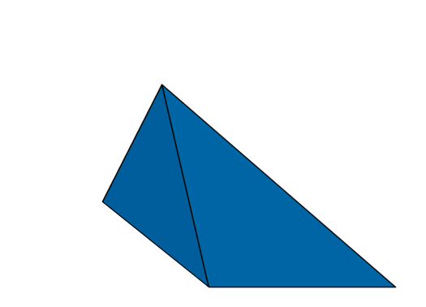
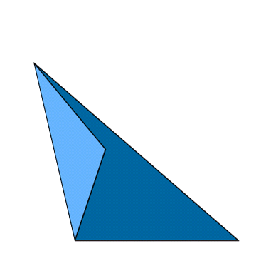
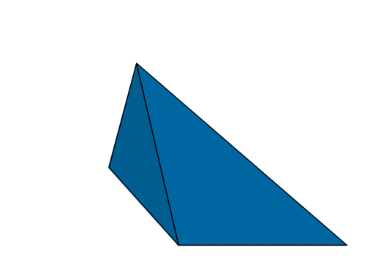
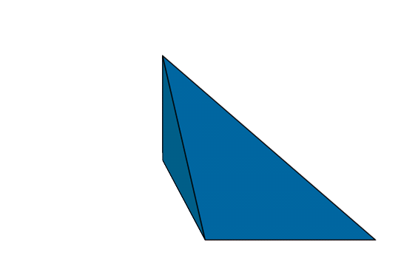
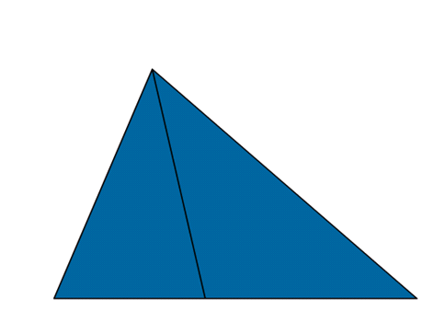
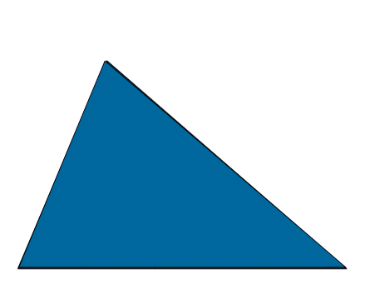
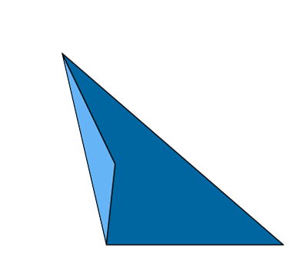
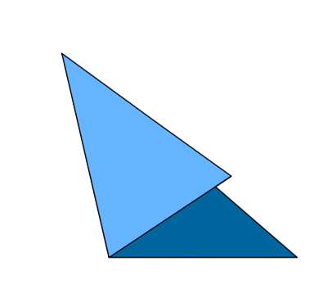
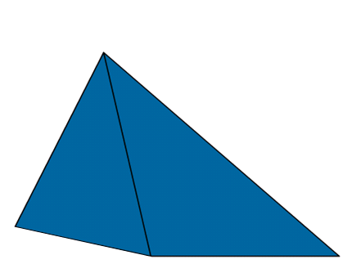
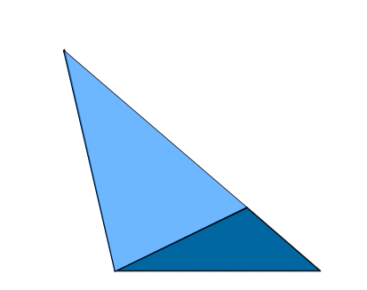
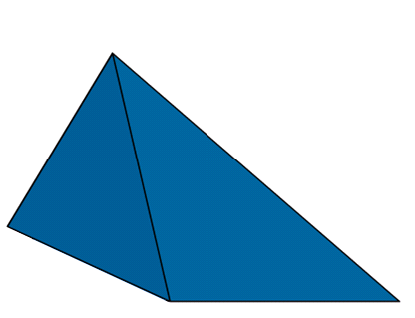
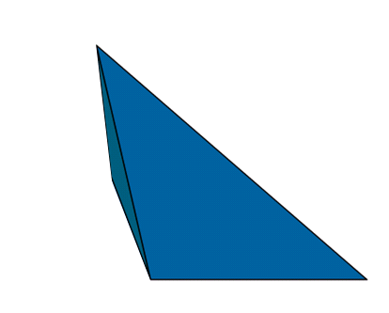
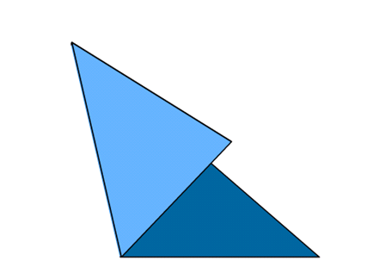
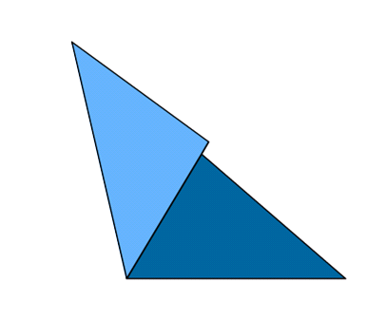

Gấp tấm bìa hình tam giác để được nếp gấp là tia phân giác các góc.
Em hãy quan sát và nhận xét về vị trí của các nếp gấp

Slide 4





TIẾT 120
§11.TÍNH BA ĐƯỜNG PHÂN GIÁC CỦA TAM GIÁC.
CHƯƠNG VII

Slide 5



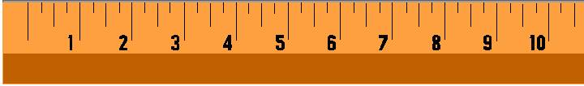

TÍNH CHẤT BA ĐƯỜNG PHÂN GIÁC CỦA TAM GIÁC
I. Đường phân giác của tam giác.
A
.
0
0
.
B
C
0
D
Trong tam giác ABC, tia phân giác của góc A cắt cạnh BC tại điểm D. Đoạn thẳng AD được gọi là đường phân giác của tam giác ABC.

Slide 6





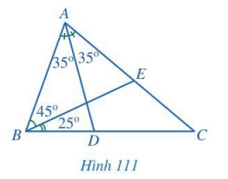
Ví dụ 1: Quan sát hình 111 và cho biết trong hai đoạn thẳng AD và BE đoạn thẳng nào là đường phân giác của tam giác ABC
Đoạn thẳng AD là đường phân giác của tam giác ABC vì D là giao điểm tia phân giác của góc A và cạnh đối diện BC.
Đoạn thẳng BE là đường phân giác của tam giác ABC vì BE không là tia phân giác của góc B.

Slide 7
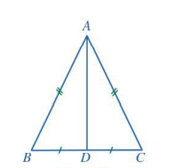

TÍNH CHẤT BA ĐƯỜNG PHÂN GIÁC CỦA TAM GIÁC
Ví dụ 2: Cho tam giác ABC cân tại A. Vẽ đường trung tuyến AD. Chứng minh AD cũng là đường phân giác của tam giác đó.
Chứng minh:
Xét ADB và ADC có:
AB = AC (gt)
BD = CD (gt)
AD chung
⇒ ADB = ADC (c.c.c)
⇒ (góc tương ứng) suy ra AD là đường phân giác của tam giác ABC

Slide 8
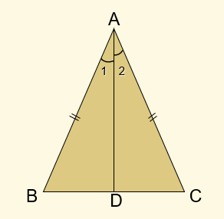
TÍNH CHẤT BA ĐƯỜNG PHÂN GIÁC CỦA TAM GIÁC
Bài 1: Cho tam giác ABC cân tại A. Vẽ đường phân giác AD. Chứng minh AD cũng là đường trung tuyến của tam giác đó.
Chứng minh:
Xét ADB và ADC có:
AB = AC (gt)
(gt)
AD chung
⇒ ADB = ADC (c.g.c)
⇒ BD = CD(cạnh tương ứng) suy ra AD là đường trung tuyến của tam giác ABC

Slide 9

TÍNH CHẤT BA ĐƯỜNG PHÂN GIÁC CỦA TAM GIÁC
Trong một tam giác cân,
đường phân giác xuất phát từ đỉnh
đối diện với đáy đồng thời là
đường gì?

Slide 10
TÍNH CHẤT BA ĐƯỜNG PHÂN GIÁC CỦA TAM GIÁC
Nhận xét:
Trong một tam giác cân, đường phân giác xuất phát từ đỉnh đối diện với đáy đồng thời là đường trung tuyến ứng với cạnh đáy.

Slide 11

Ví dụ 3: Cho tam giác ABC, vẽ các đường phân giác của tam giác đó.
Mỗi tam giác có bao nhiêu đường phân giác?
Mỗi tam giác có ba đường phân giác.

Slide 12
TÍNH CHẤT BA ĐƯỜNG PHÂN GIÁC CỦA TAM GIÁC
II. Tính chất ba đường phân giác của tam giác.
Định lý: Ba đường phân giác của tam giác cùng đi qua 1 điểm
GT | ABC AD,BE, CF là phân giác
KL | AD,BE,CF đi qua 1 điểm

Slide 13
Ví dụ 4: Cho tam giác ABC, có hai đường phân giác BE và CK cắt nhau tại I, điểm I có nằm trên tia phân giác của góc BAC không?
Bài làm:
Vì 3 đường phân giác của tam giác ABC cùng đi qua 1 điểm nên giao điểm I của hai đường phân giác BE và CK cũng thuộc đường phân giác xuất phát từ A. Vậy điểm I nằm trên tia phân giác của góc BAC.
A
K
E
I
B
C

Slide 14
Bài 2: Cho tam giác ABC cân tại A, trung tuyến BM và CN cắt nhau tại G. Chứng minh AG là đường phân giác của tam giác ABC.
Bài làm:
ΔABC có trung tuyến BM và CN cắt nhau tại G (gt) ⇒ G là trọng tâm của tam giác
AG là trung tuyến xuất phát từ đỉnh A
Mà ΔABC cân tại A (gt) ⇒ AG là đường phân giác của tam giác.

Slide 15

HOẠT ĐỘNG
Vận dụng, tìm tòi

Slide 16
Bài 3: Cho tam giác ABC có 3 đường phân giác cắt nhau tại I và AB < AC
Chứng minh
So sánh IB và IC
Bài làm:
ΔABC có AB < AC ⇒
Mà BI là phân giác của
Mà CI là phân giác của
Suy ra

Slide 17
Bài 3: Cho tam giác ABC có 3 đường phân giác cắt nhau tại I và AB < AC
Chứng minh
So sánh IB và IC
Bài làm:
Ta có
ΔIBC có
(quan hệ góc cạnh đối diện trong tam giác)

Slide 18

HƯỚNG DẪN VỀ NHÀ
- Ghi nhớ lý thuyết, xem lại các dạng bài đã chữa.
- Tìm hiểu mục 2

